Slide 1
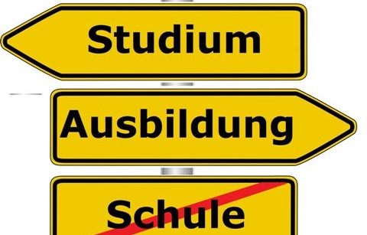
BO – Berufsorientierung

Slide 2
Die Berufsorientierung an der Realschule
Berufsorientierung: seit Jahrzehnten hohen Stellenwert an Realschulen in Baden-Württemberg
Bildungsplan 1984: Berufsorientierung explizit als Lehrplaninhalt (Fach: Gemeinschaftskunde)
Bildungsplan 2004/2005: Berufsorientierung als wichtige und zentrale Aufgabe der Realschule Zuständigkeit: Schulgemeinschaft
Bildungsplan 2016: BO ist wesentlicher Bestandteil individueller Förderung , basiert auf festgestellten Kompetenzen, Potenzialen und Interessen. Stärkere Einbindung externer Experten.
→ Chance der Berufsorientierung: frühe Sensibilisierung schulische Weiterbildung oder Berufsausbildung

Slide 3
Bedeutung der Berufsorientierung
Anspruch der Realschulen: Schülerinnen und Schüler durch besonderen Realitätsbezug zu fördern und zu bilden
Ausbildung / weiterführende Schule nach Klasse 10: Durch zentrale Stellung der Berufsorientierung gute Basis

Slide 4
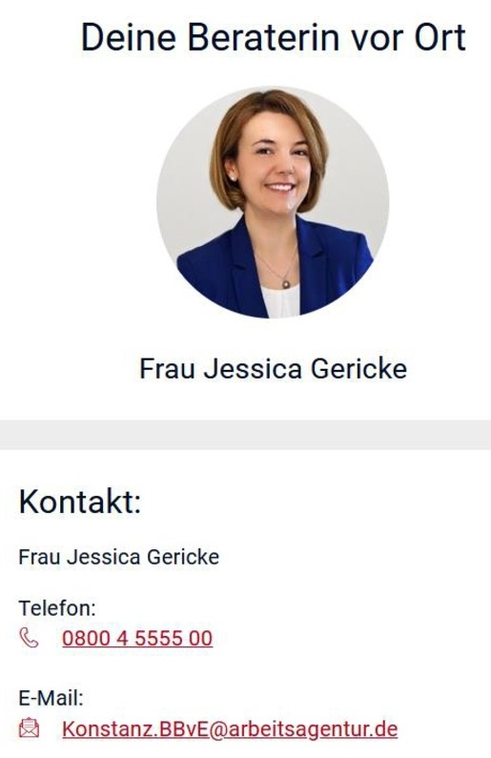
Außerschulische Kooperationen
Bundesagentur für Arbeit

Slide 5
Außerschulische Kooperationen
Michael von Briel (ETO Magnetics)

Slide 6
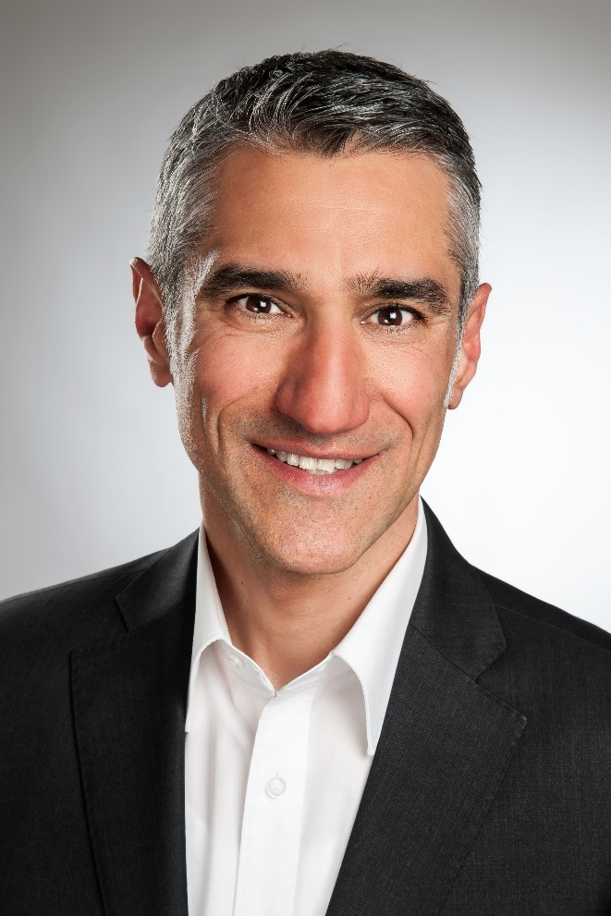
Außerschulische Kooperationen
Lorenzo Patone (BARMER)

Slide 7
Außerschulische Kooperationen
IHK Hochrhein-Bodensee
HWK Konstanz
ETO Magnetic GmbH
Stadt Stockach

Slide 8
Veranstaltungen in Klasse 9
Berufsberatung der Arbeitsagentur Bundesagentur für Arbeit: Fr. Gericke Gruppengespräche in der Klasse Einzelgespräche für jede/n Schüler/in vor und nach dem Praktikum
Chance Ausbildung – Ausbildung nach der Schule Handwerksbetriebe aus der Region
Forum Nellenburg – weiterführende Schulen stellen sich vor BSZ Stockach, Justus-von-Liebig-Schule Überlingen, Berufsschulzentrum Radolfzell, Mettnau-Schule Radolfzell, Jörg-Zürn-Gewerbeschule Überlingen, Constantin-Vanotti-Schule Überlingen, Hohentwiel-Gewerbeschule Singen, Marianum – Zentrum für Bildung und Erziehung
Bewerbertraining / BIZ-Schulung (Berufsinformationszentrum) voraussichtlich Herr Patone (Barmer) & Frau Gericke
Praktikumsknigge – was erwarten Arbeitgeber? Hr. von Briel

Slide 9
Veranstaltungen in Klasse 9
Tag der Ausbildungsbetriebe
Karrieretag am Berufsschulzentrum Stockach Kontakt zwischen Unternehmensvertretern, Azubis, Innungen & SchülerInnen
Ausbildungsbotschafter u.a. IHK Hochrhein-Bodensee / HWK Konstanz, Stadt Stockach, Bundespolizei
Girls- / Boys-Day
Zusätzlich unterrichtliche Projekte mit der ETO-Magnetic
Praktikumswoche

Slide 10
Termin Praktikum
13. – 17.5.24

Slide 11
Praktikumsbericht
Gewichtung: Klassenarbeitsnote im Fach Deutsch
Abgabeschluss: Zwei Wochen nach Beendigung der Praktikumswoche
Layout: Gebunden (Klebebindung, Spiralbindung, Klemmleiste…) mit Klarsichtfolie vorne & schwarzem Karton hinten
Formatierung: Wie GFS

Slide 12
Praktikumsbericht
Inhalt & Gliederung:
Vor der Praktikumswoche zu erledigen:
Einheitliches Deckblatt
Inhaltsverzeichnis mit Seitenzahlen
Bewerbungsschreiben
Betriebsrecherche
Berufsrecherche
Erwartungen an das Praktikum und an den Ausbildungsberuf

Slide 13
Praktikumsbericht
Inhalt & Gliederung:
während der Praktikumswoche zu erledigen:
Tagesberichte („Das habe ich an diesem Tag getan“)
Tagesreflexionen („So fand ich den Tag, das war leicht / schwer / besonders“)
Nach der Praktikumswoche zu erledigen:
Gesamtreflexion („Evaluation“; „So war die Praktikumswoche; so empfinde ich den Ausbildungsberuf; ist er etwas für mich in Zukunft? Habe ich es mir so vorgestellt“? …))
Rückmeldung Betrieb
Anhang

Slide 14
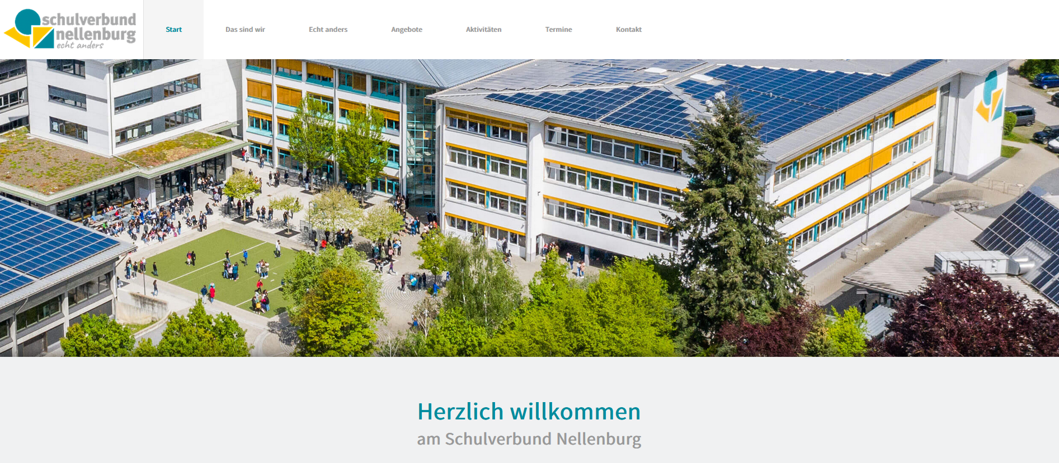
Bedeutung der Homepage
http://www.sv-nellenburg.de

Slide 15
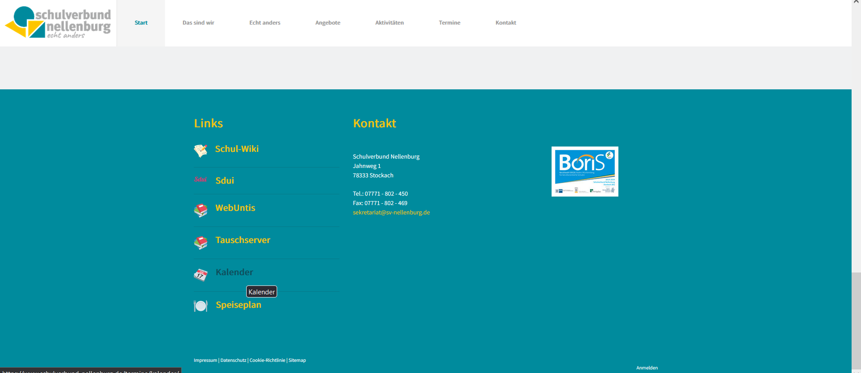
Termine
Wichtige Termine können Sie auch dem Kalender der Schulhomepage entnehmen

Slide 16
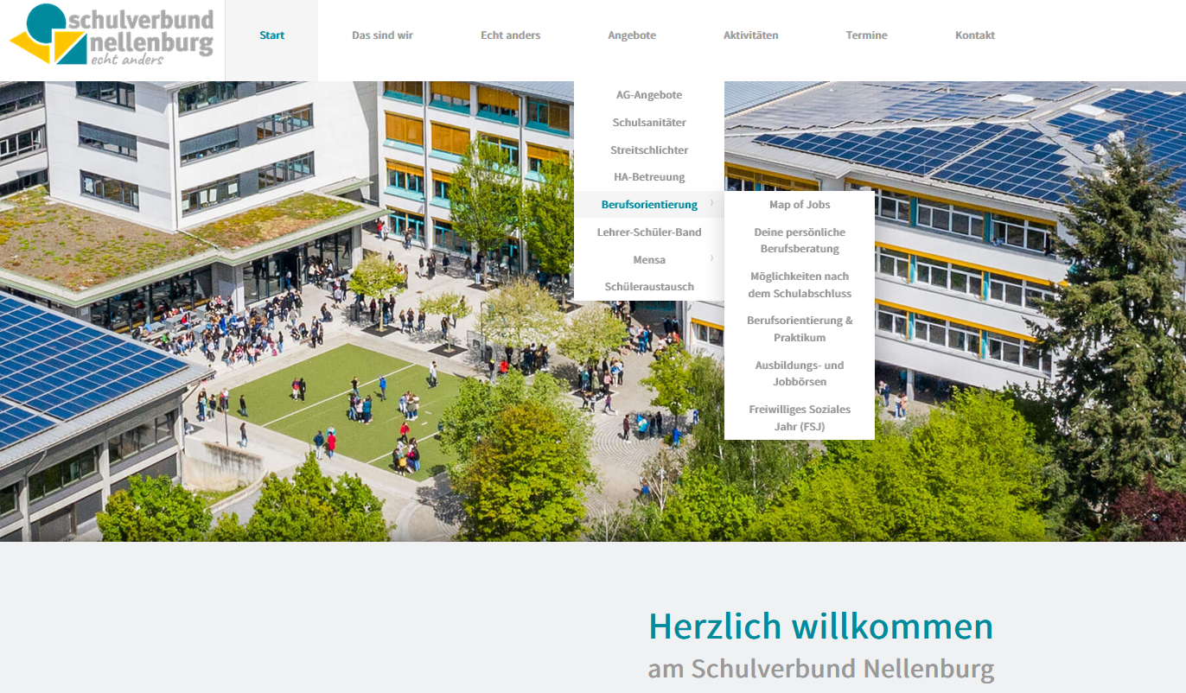
BO: Allgemeine und aktuelle Informationen
https://www.sv-nellenburg.de → Angebote → Berufsorientierung
Aktuelle Informationen für die Region
Ausbildungsplätze Jobbörsen Allgemeine Informationen für Eltern Allg. Informationen für SchülerInnen Berufswahlunterstützung Videos
Broschüren
uvm.

Slide 17
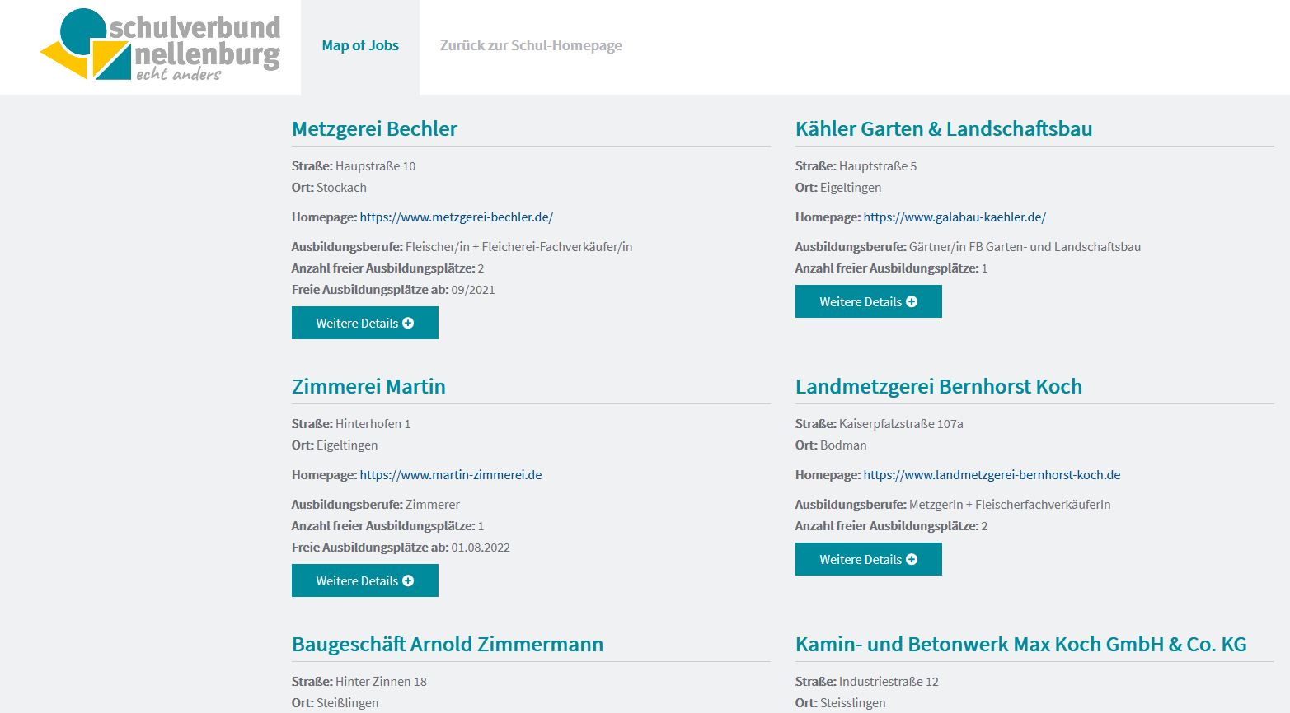
Map of Jobs – die Ausbildungsplatzbörse des Schulverbundes
https://map-of-jobs.sv-nellenburg.de/

Slide 18
Informationen über Sdui
Schüler- / Elterngruppen mit tagesaktuellen Informationen

Slide 19
Ansprechpartner am Schulverbund
Bei Fragen und Anregungen können Sie mich unter keller@sv-nellenburg.de erreichen.
Johannes Keller BO-Beauftragter

Slide 20
Vielen Dank für Ihre Aufmerksamkeit!

